Slide 1
教師あり学習

Slide 2
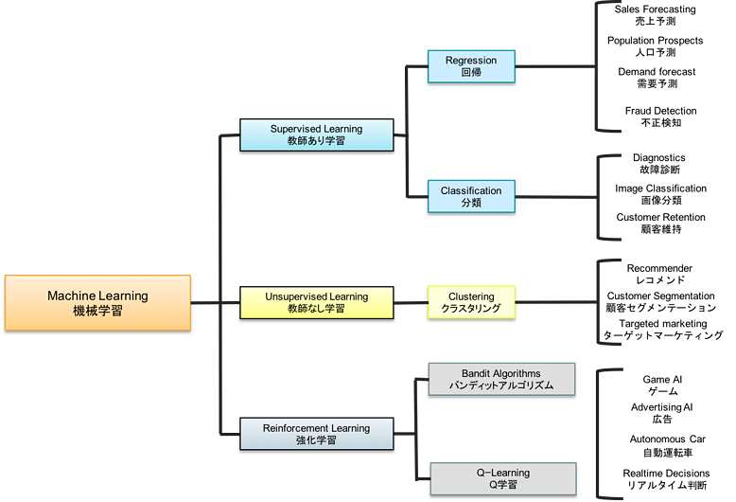
機械学習の全体図

Slide 3
回帰
連続した数値を予測する
売上予測
人口予測
とにかく「数値」を予測するもの
線形回帰を用いる

Slide 4
線形回帰
説明変数（予測に利用するデータ）を使って、目的変数（予測するデータ）を予測する
未知の説明変数が入ってきたら、目的変数がどうなりそうか予測できる
最小二乗法（実際の目的変数の値と予測値の二乗誤差を最小にする方法）を使用

Slide 5
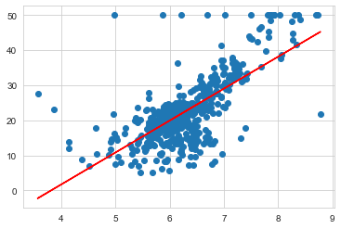
例えば…
ボストンの住宅価値データ
scikit-learnのデータセット
部屋数（説明変数）と価値（目的変数）の関係
説明変数を犯罪率、築年数など変更して検証できる
赤線が線形回帰の結果

Slide 6
分類（クラス分類）
離散値を予測する
画像分類
つまり、数種類に分けるもの
ロジスティック回帰
ランダムフォレスト
ブースティング
サポートベクターマシン
ニューラルネットワーク などを用いる

Slide 7
ロジスティック回帰
目的変数が２値のときに利用する
勝ち／負け、買う／買わない、生きる／死ぬ
シグモイド関数
出力の値が０～１の実数
０.５を境にデータを２種類に分類できる
ソフトマックス関数
出力の値が０～１の実数
出力の総和が１＝確率として解釈できる
複数のデータを分類できる

Slide 8
ランダムフォレスト
訓練データからランダムにデータを選んで決定木を作る
予測結果の多数決で最終的なクラスを決める
特徴量（説明変数）に基づいて分岐路を作る

Slide 9
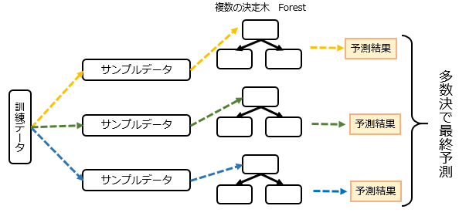
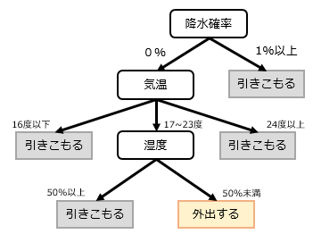
例えば…
降水確率、気温、湿度によって行動を決定する
何個も作って多数決する

Slide 10
Ｋ近傍法（ＫＮＮ）
自分から最も近い複数のデータのクラスを多数決して分類する
単純すぎるので怠惰学習とも言われる

Slide 11
サポートベクタ―マシン（SVM）
ディープラーニング以前は機械学習で最も人気があった手法
マージン最大化
各データ点との距離が最大となるような境界線を求めることでパターン分類を行う

Slide 12
ニューラルネットワーク
人間の脳内の構造を模したアルゴリズム
単純パーセプトロン
複数の入力から１つの出力を行う
線形分類しかできない
多層パーセプトロン
隠れ層（中間層）を追加する
非線形分類が可能になる

